Slide 1
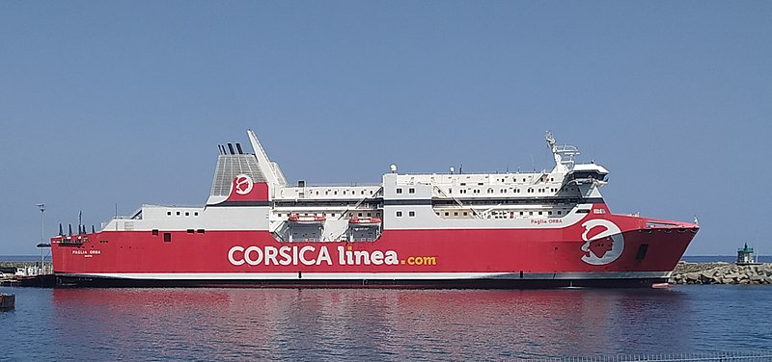
Les espaces et leurs fonctions

Slide 2
Les espaces et leurs fonctions
1. Les espaces communs à tous les bateaux et navires.
2. Les espaces communs à tous les navires.
3. Les espaces des bateaux de plaisance.
4. Les espaces des navires de commerce.
5. Les espaces des navires de travail.
6. Les espaces des navires de pêche.
7. Les espaces des navires militaires.

Slide 3
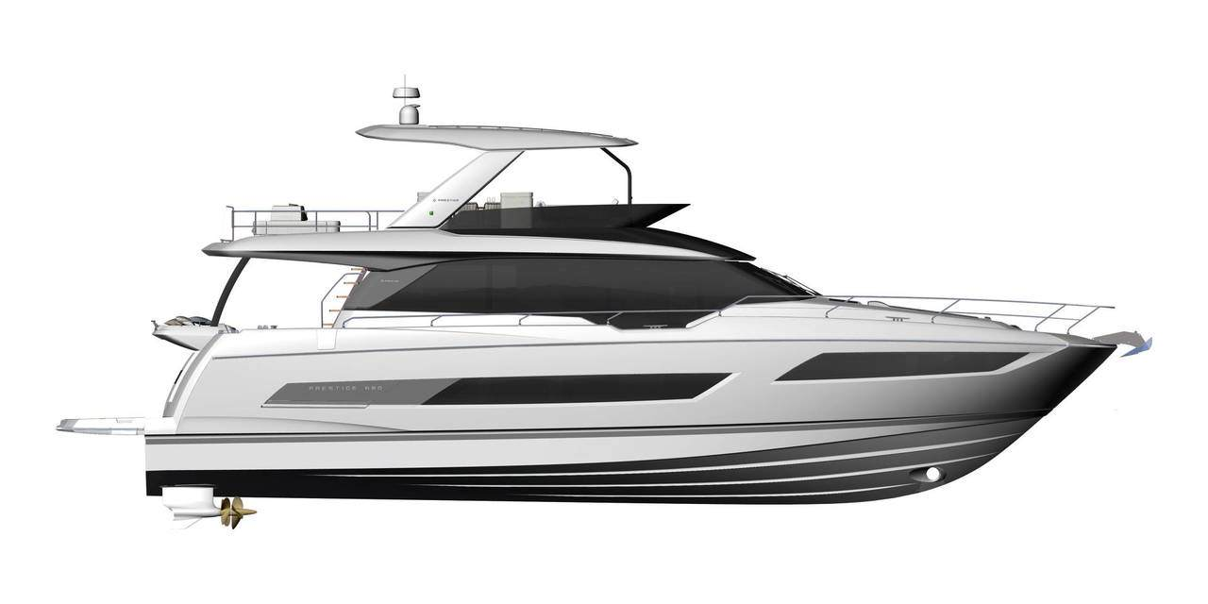
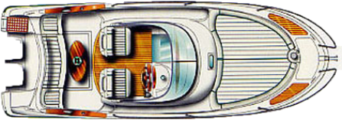
Les espaces et leurs fonctions
1. Les espaces communs
à tous les bateaux et navires.
En fonction de la classification des navires, commerce, servitude, pêche, militaire, plaisance ou service public, les espaces et leurs fonctions vont être différents. Mais quelque soit sa classification, un navire a besoin d’un espace de vie, de navigation et de propulsion.
1
2
1
2
3
3
Bateaux de plaisance
1 : Espace de propulsion ; 2 : Espace de navigation ; 3 : Espace de vie

Slide 4
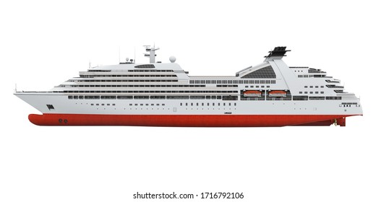
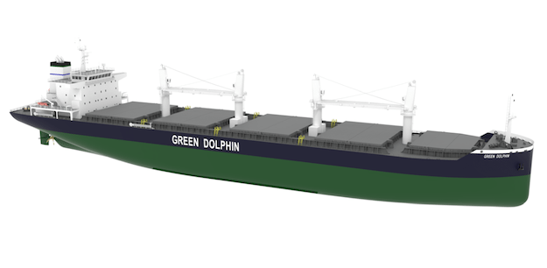
Les espaces et leurs fonctions
1. Les espaces communs
à tous les bateaux et navires.
3
2
Navire de commerce
1
3
2
1
1 : Espace de propulsion ; 2 : Espace de navigation ; 3 : Espace de vie

Slide 5
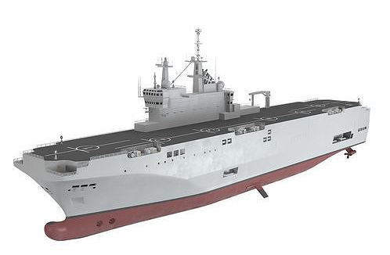
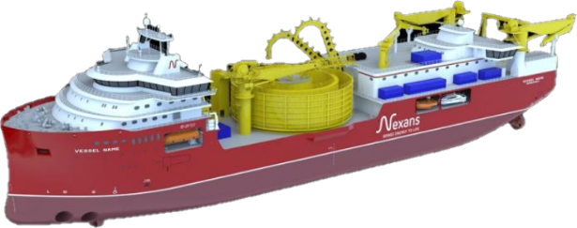
Les espaces et leurs fonctions
1. Les espaces communs
à tous les bateaux et navires.
1
2
2
3
Navire de travail
1
3
Navire militaire
1 : Espace de propulsion ; 2 : Espace de navigation ; 3 : Espace de vie

Slide 6
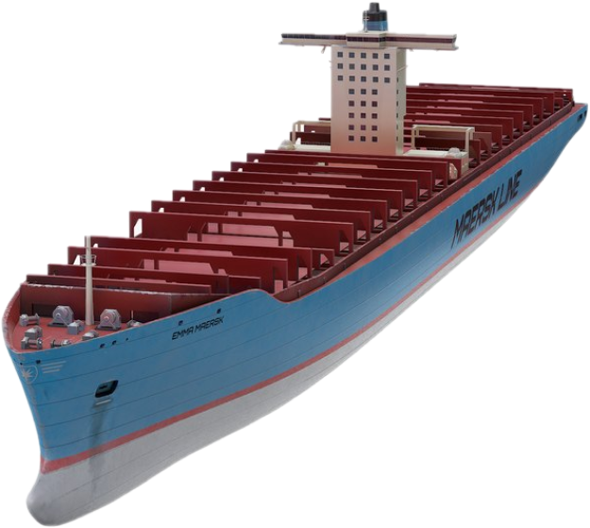
Les espaces et leurs fonctions
2. Les espaces communs
à tous les navires.
1
1. La passerelle : Anciennement appelée timonerie dans la marine marchande, c’est l’espace d’où s’effectue la navigation, les manœuvres d'appareillage, d'accostage, de mouillage, de remorquage ou de ravitaillement à la mer.
2
2: Le pont avant: Espace qui permet d’effectuer les manœuvres d'accostage et l’amarrage contre un quai.

Slide 7
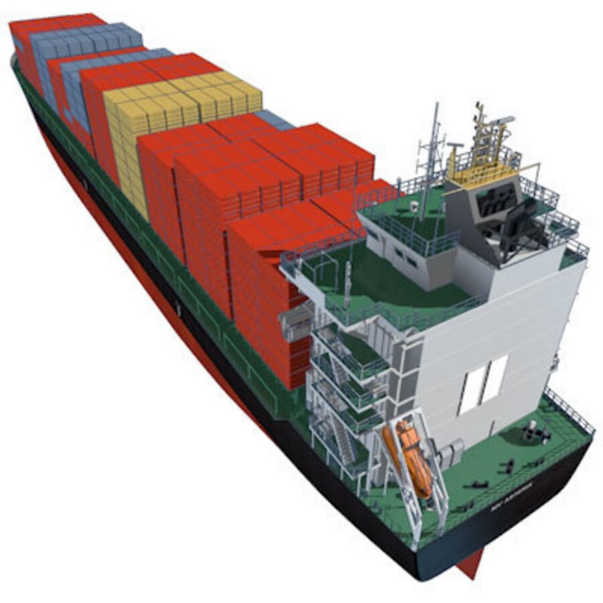
Les espaces et leurs fonctions
2. Les espaces communs
à tous les navires.
2: Le pont arrière: Espace qui permet d’effectuer les manœuvres d'accostage et l’amarrage contre un quai.
3

Slide 8
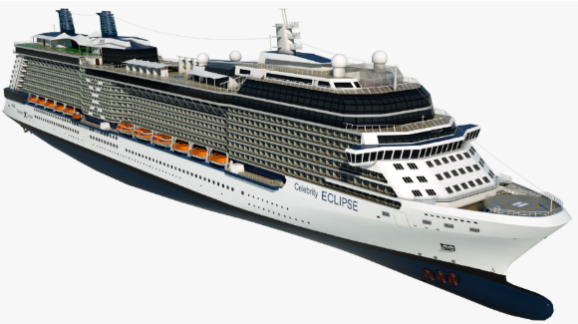
Les espaces et leurs fonctions
2. Les espaces communs
à tous les navires.
01
02
4
4. Les différents ponts : Un pont est une plateforme qui constitue les différents étages et espaces du navire.

Slide 9
Les espaces et leurs fonctions
2. Les espaces communs
à tous les navires.
7
6
5
5. La coursive : Passage dans le sens de la longueur du navire qui permet une traversée entre les cabines ou les divers aménagements.
6. Le local radio : Il regroupe l’ensemble des moyens qui permettent la communication entre les navires ou entre terre et mer.
7. L’infirmerie : Elle permet de soigner des maux bénins ou de dispenser les premiers secours.

Slide 10
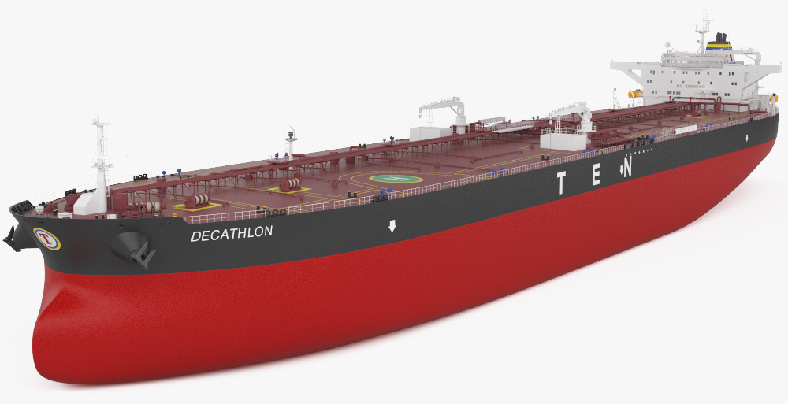
Les espaces et leurs fonctions
2. Les espaces communs
à tous les navires.
10
9
8
8. Cabines pour l’équipage:
9. Cabines pour les officiers :
Ce sont les chambres .
10. Salle de sport. De taille réduite, elle permet à l’équipage de se maintenir en forme physique.

Slide 11
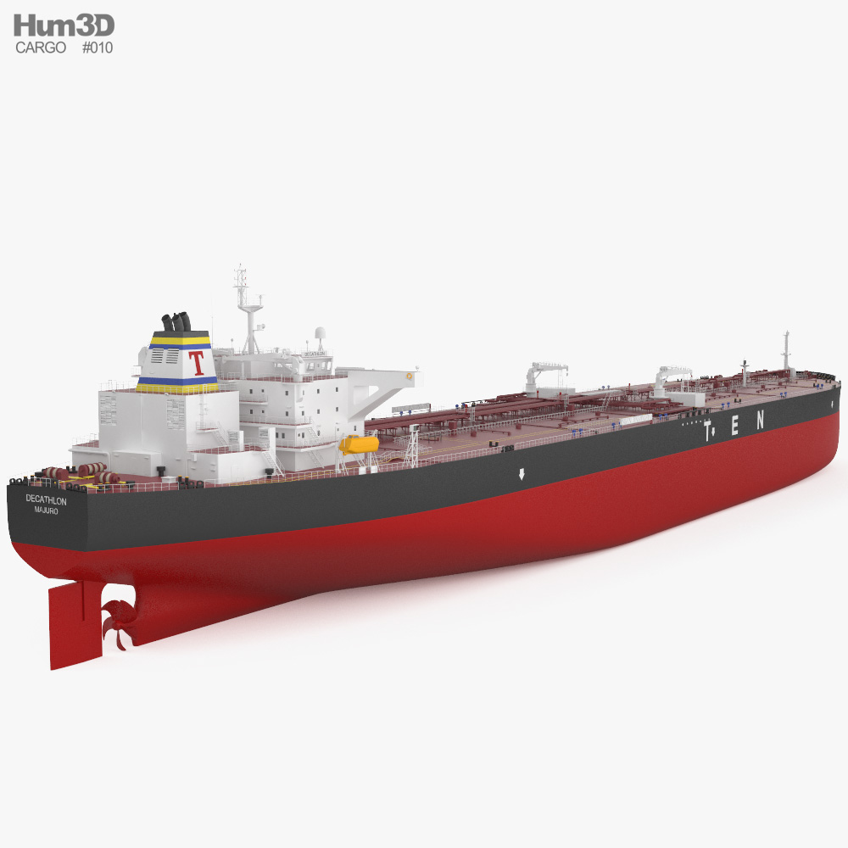
Les espaces et leurs fonctions
2. Les espaces communs
à tous les navires.
11
12
Il s’agit des salles communes faisant office de salle à manger et de lieu de détente.
11. Le carré officiers
12. Le carré équipage
13
14
13. La cuisine
14. La cambuse ou magasin alimentaire : C’est le local où sont stockés les vivres et les provisions du navire, la cambuse est très proche de la cuisine.

Slide 12
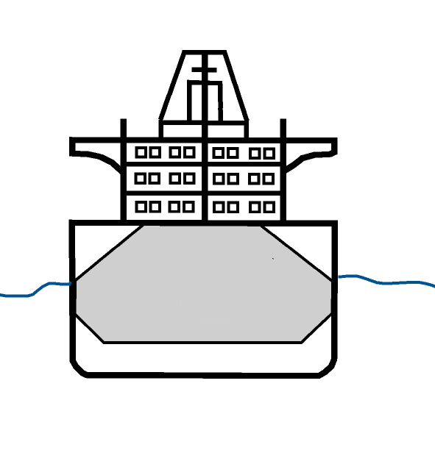
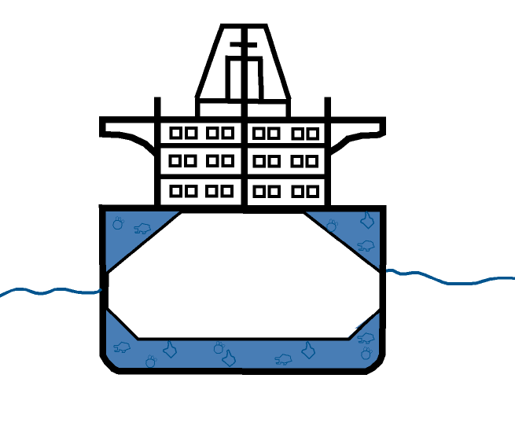
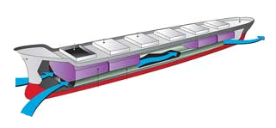
Les espaces et leurs fonctions
2. Les espaces communs
à tous les navires.
16
15
Sans
Cargaison
Avec
Cargaison
15. Le ballast : C’est un réservoir d'eau destiné à être rempli ou vidangé d'eau de mer en fonction de la cargaison du navire, afin d'optimiser sa navigation et son équilibre.
16. Cuve ou réservoir d’eau potable : Permet l’alimentation du bord en eau potable.
17. Cuve ou réservoir de carburant : Permet le stockage du carburant nécessaire à son autonomie.

Slide 13
Les espaces et leurs fonctions
2. Les espaces communs
à tous les navires.
16 /
17 /
18 /
19 /
20
16. Compartiment ou salle des machines : Compartiment ou est installé le moyen de propulsion (turbines ou moteurs Diesel).
17. Salle de contrôle ou PC machines : Isolée de la salle des machines, on peut visualiser les paramètres de fonctionnement et commander à distance les différents systèmes.

Slide 14
Les espaces et leurs fonctions
2. Les espaces communs
à tous les navires.
16 /
17 /
18 /
19 /
20
18. Compartiment ou salle des auxiliaires : Il (elle) est composé(e) de tous les éléments nécessaires au fonctionnement du navire.
19. Local barre ou d’appareil à gouverner : Endroit où se trouve l’appareil à gouverner qui permet de diriger le navire.
20. Atelier : Il permet d’effectuer la réparation et l’entretien d’élément mécanique dans la mesure du possible.

Slide 15
Les espaces et leurs fonctions
3. Les espaces des bateaux
de plaisance.
Tableau arrière
Cockpit
Cabine
Day Boat (Walk-Around)

Slide 16
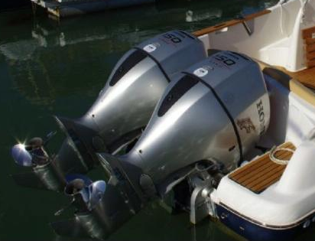
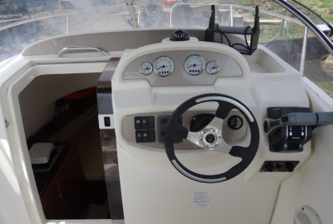
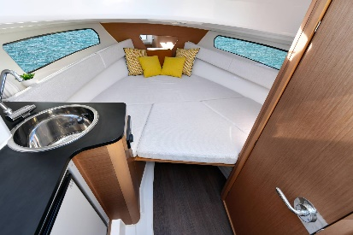
Les espaces et leurs fonctions
3. Les espaces des bateaux
de plaisance.
Tableau arrière
Cockpit
Cabine
Le tableau arrière est la partie émergée de la poupe sur laquelle est fixé le ou les moteur(s)
hors-bord.
Le cockpit est un espace extérieur d'où l'on gouverne un voilier ou un bateau à moteur.
Sur un bateau de taille moyenne, la cabine intègre tous les équipements nécessaires à la vie quotidienne : Couchettes, cuisine, coin repas, rangements.

Slide 17
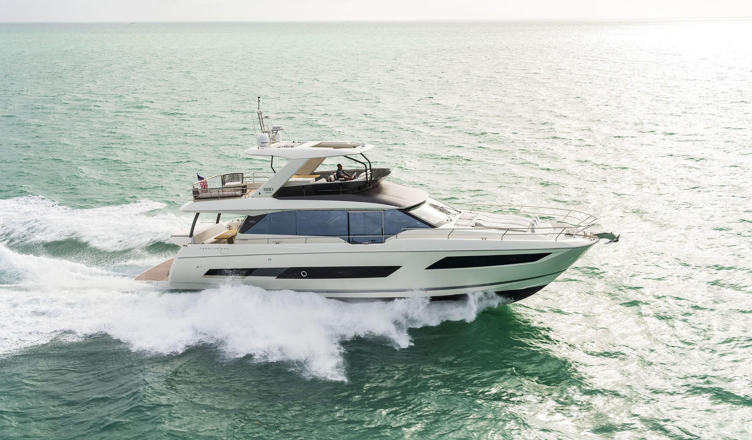
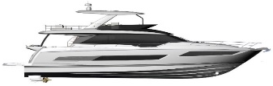
Les espaces et leurs fonctions
3. Les espaces des bateaux
de plaisance.
Yacht ou Motor-Yacht (M/Y)

Slide 18
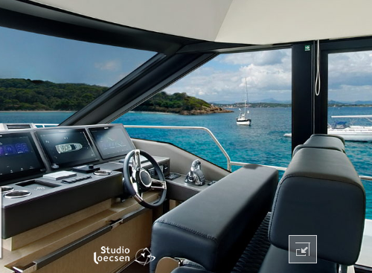
Les espaces et leurs fonctions
3. Les espaces des bateaux
de plaisance.
La timonerie ou le poste de pilotage est l’espace du bateau d'où l'on dirige la navigation. On y trouve les commandes et les aides à la navigation.

Slide 19
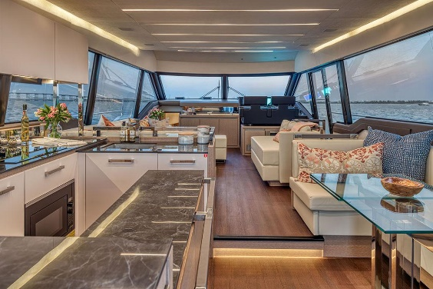
Les espaces et leurs fonctions
3. Les espaces des bateaux
de plaisance.
Le salon, salle à manger et cuisine. Sur les yachts de taille plus importante, ces différents espaces sont séparés.

Slide 20
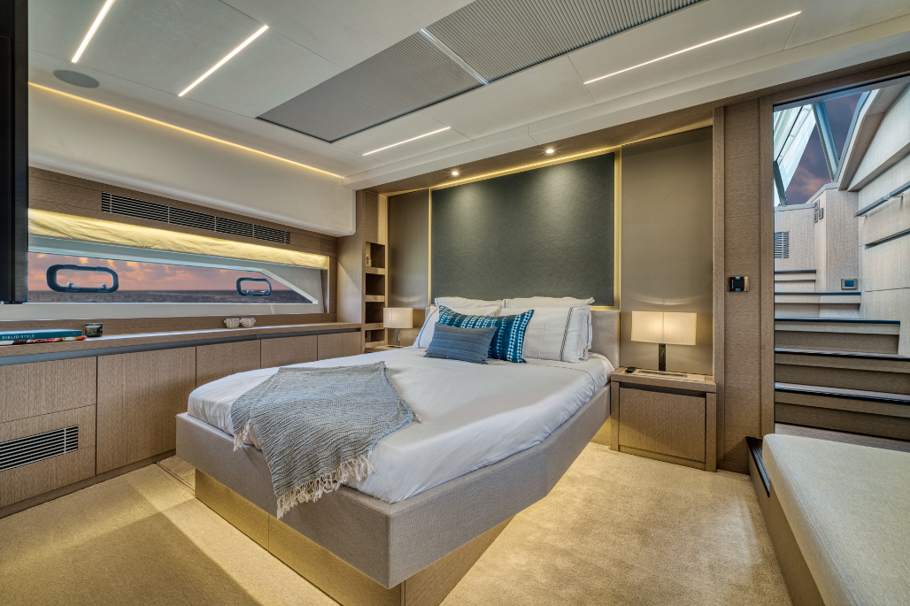
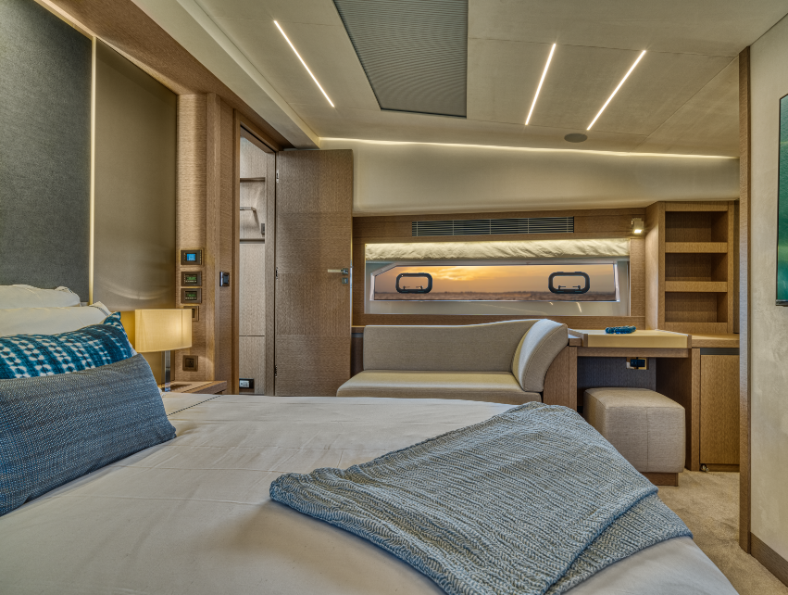
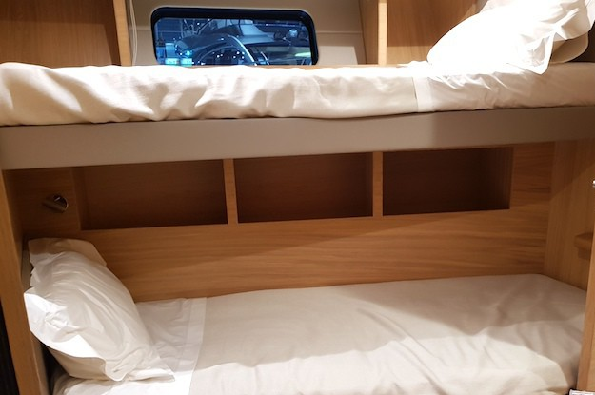
Les espaces et leurs fonctions
3. Les espaces des bateaux
de plaisance.
Les cabines: Chambres pour les invités, l’équipage et le propriétaire.

Slide 21
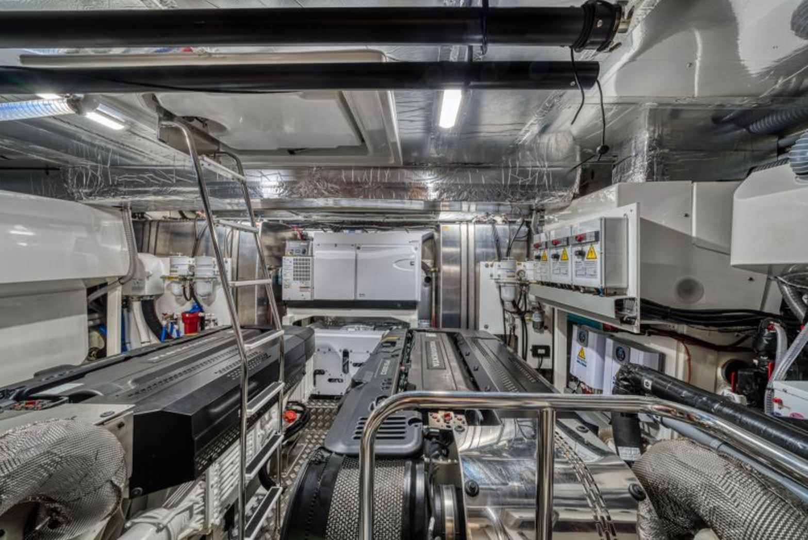
Les espaces et leurs fonctions
3. Les espaces des bateaux
de plaisance.
Dans le compartiment machines se trouve les moyens de propulsion et les moyens nécessaires au fonctionnement du yacht en général.

Slide 22
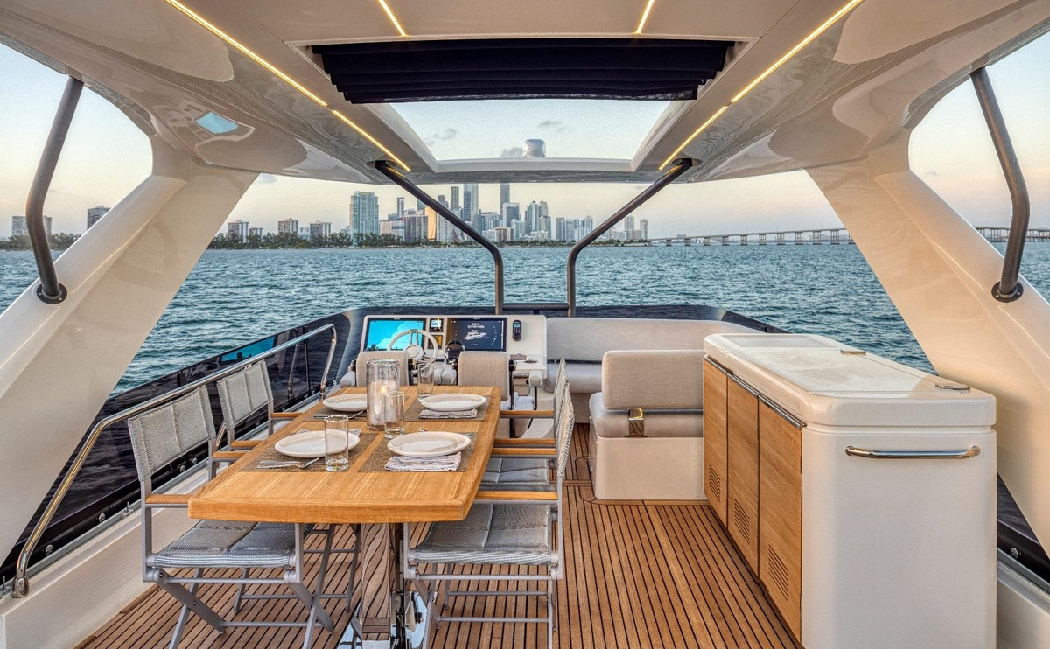
Les espaces et leurs fonctions
3. Les espaces des bateaux
de plaisance.
Le flybridge est un espace de détente extérieur aménagé. Il comprend un poste de pilotage supplémentaire, il est situé sur le pont supérieur au-dessus de la timonerie.

Slide 23
Les espaces et leurs fonctions
4. Les espaces des navires
de commerce.
Les navires de croisière.
A l’exception des espaces fonctionnels du navire et ceux réservés à l’équipage. Les principaux espaces sont dédiés au repos et aux loisirs.
Cabines ; Théâtre, Discothèques ; Restaurants ; bars ; salles de gym ; Cinéma ; SPA…
Certains navires de croisière possèdent un golf , des solariums et des piscines …
De plus, ils peuvent avoir plus de mille cabines.

Slide 24
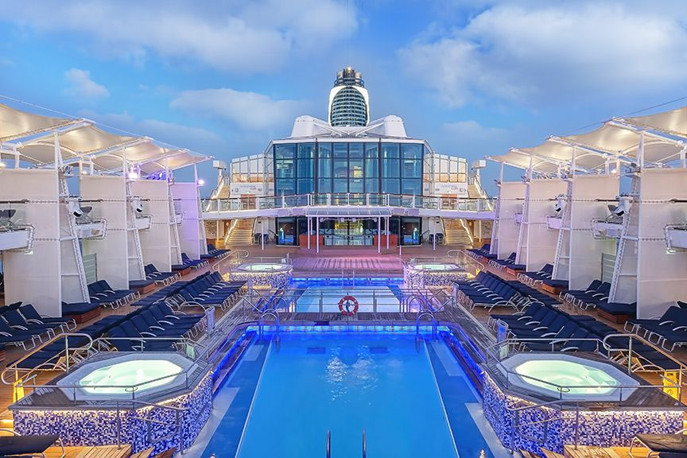
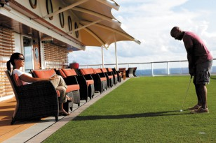
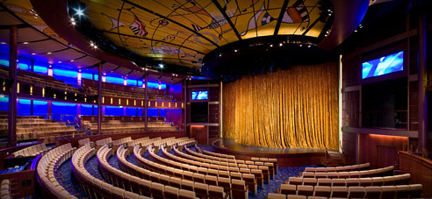
Les espaces et leurs fonctions
4. Les espaces des navires
de commerce.

Slide 25
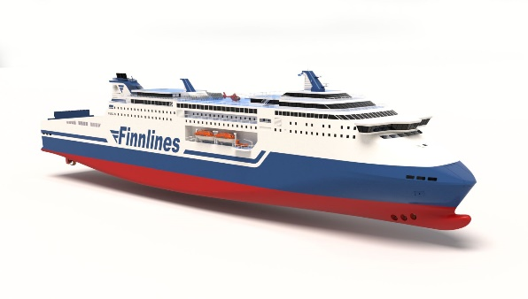
Les espaces et leurs fonctions
4. Les espaces des navires
de commerce.
Le Car-Ferry ou Ferry.
Il est constitué principalement d’un espace de vie (cabines ; restaurants, cabines passagers et équipage) et d’un espace garage pour les véhicules (VL).
Garage voitures

Slide 26
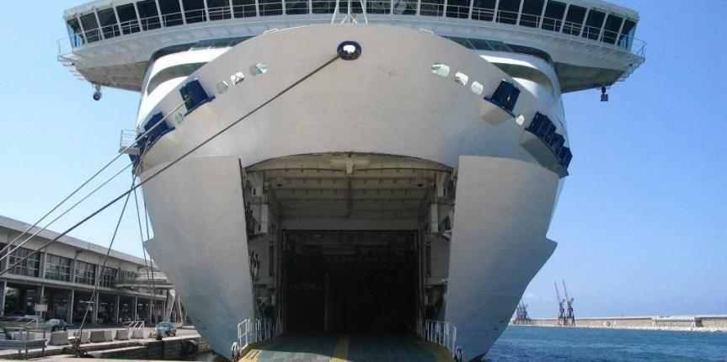
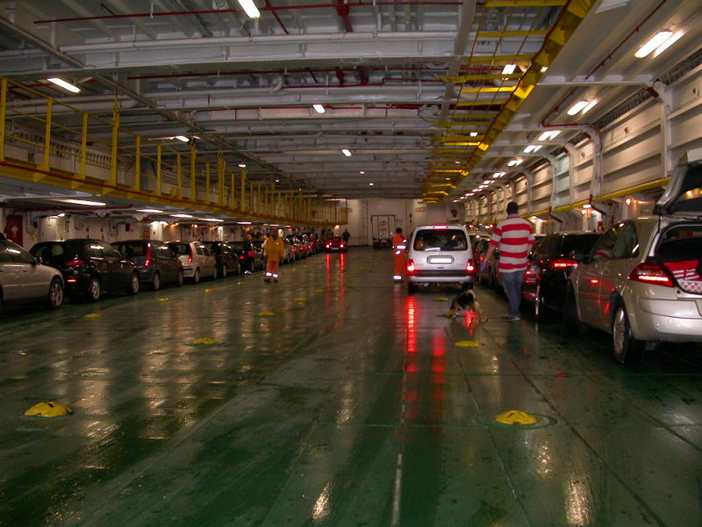
Les espaces et leurs fonctions
4. Les espaces des navires
de commerce.

Slide 27
Les espaces et leurs fonctions
4. Les espaces des navires
de commerce.
Le cargo mixte.
Comme le Ferry, le cargo mixte est constitué d’un espace de vies, mais surtout d’un espace garage important pour les véhicules (VL) mais aussi pour des camions et des remorques.

Slide 28
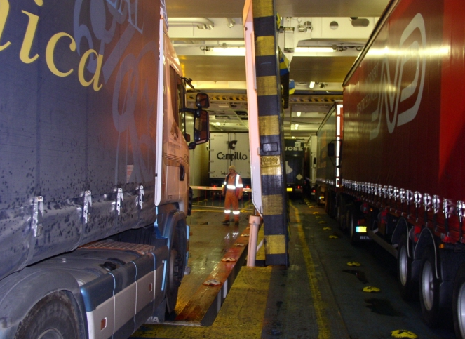
Les espaces et leurs fonctions
4. Les espaces des navires
de commerce.

Slide 29
Les espaces et leurs fonctions
4. Les espaces des navires
de commerce.
Les navires de marchandises.
2
1
Navire citerne
3
1. Citernes ou cuves : Utilisés pour le stockage de produits liquide (pétrole, produit chimique) ou du gaz. Certains navires peuvent aussi transporter de l’huile ou du vin.
2. Local ou PC cargaison : Permet de contrôler et diriger le chargement ou le déchargement de la cargaison.
3.Compartiment des pompes : Espace qui renferme les pompes servant au chargement et au déchargement.

Slide 30
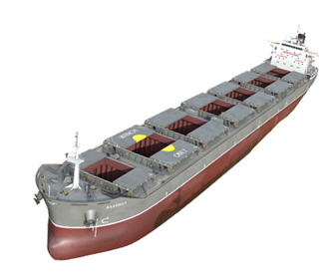
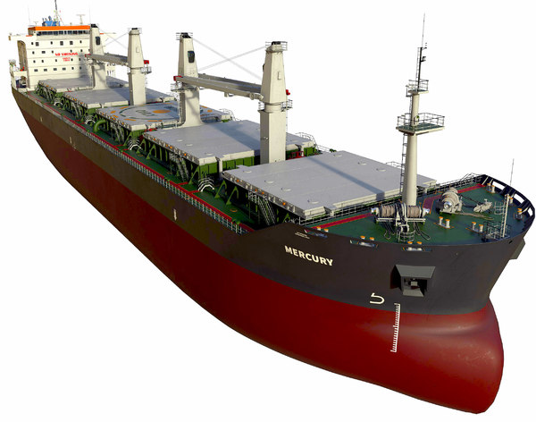
Les espaces et leurs fonctions
4. Les espaces des navires
de commerce.
2
1
Navire vraquier
1. Cale : Il s’agit du volume compris entre le pont et le fond du navire, destiné à recevoir la cargaison.
2. Panneau de cale : C’est un panneau amovible qui, mis à poste permet de protéger l'espace cale des intempéries.

Slide 31
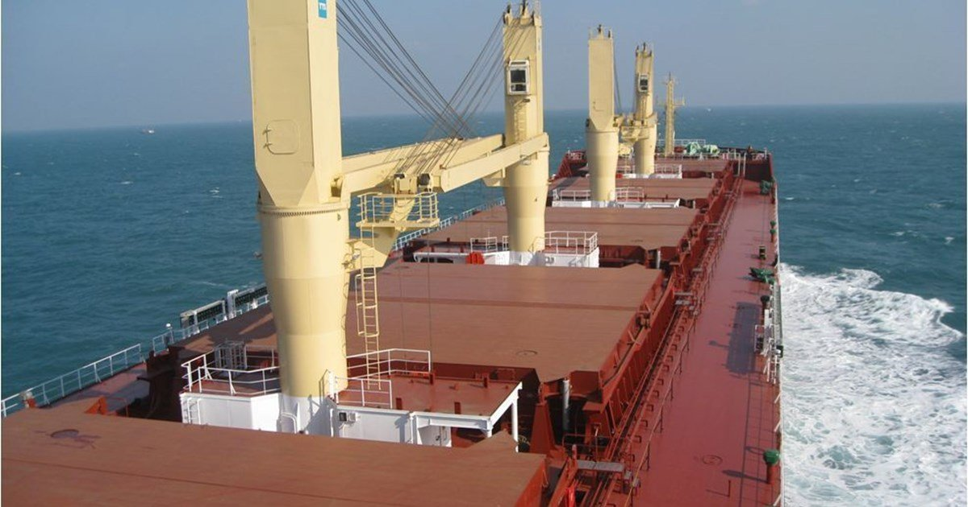
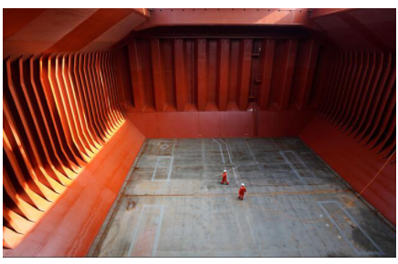
Les espaces et leurs fonctions
4. Les espaces des navires
de commerce.

Slide 32
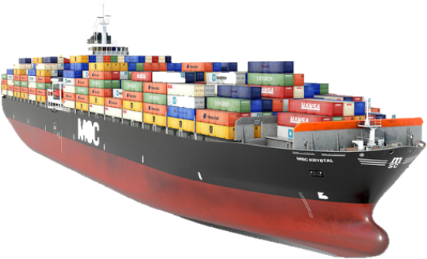
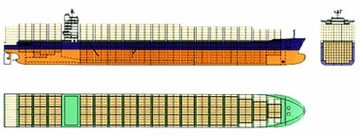
Les espaces et leurs fonctions
4. Les espaces des navires
de commerce.
Les portes conteneurs
A l’exception du château qui est l’espace de vie, les espaces d’entreposage (les différents ponts pour entreposer les conteneurs) constituent l’essentiel de la structure du navire
Espace d’entreposage
Espace d’entreposage

Slide 33
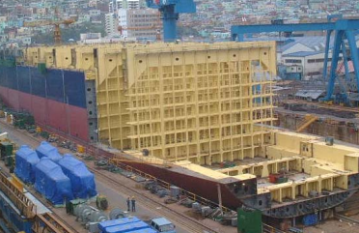
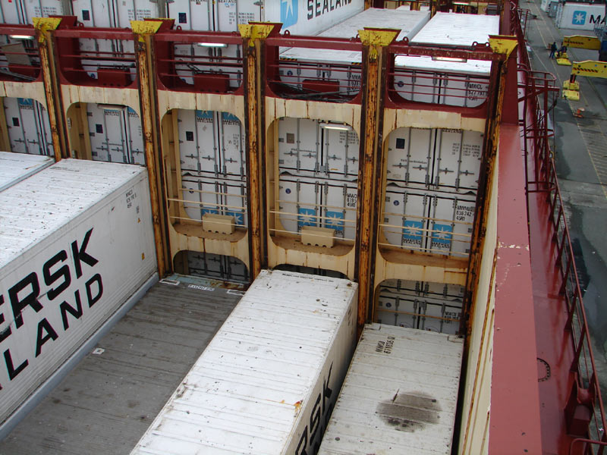
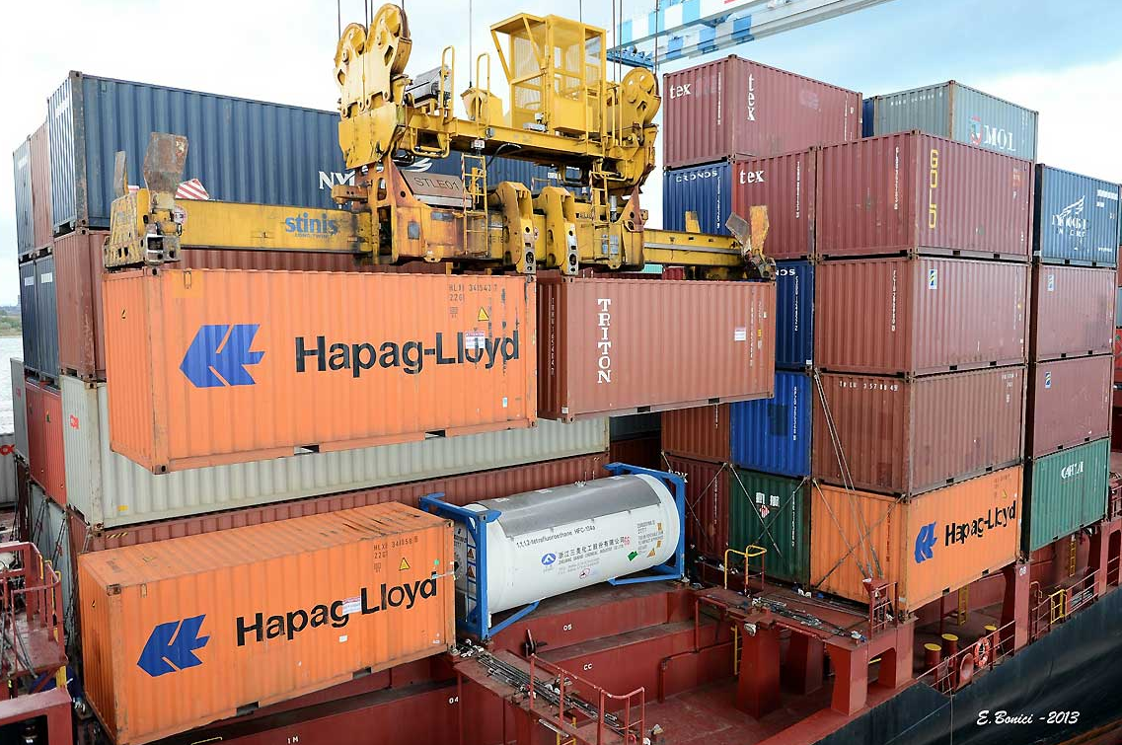
Les espaces et leurs fonctions
4. Les espaces des navires
de commerce.
La cellule de guidage facilite le chargement et l’amarrage du conteneur
Les piles de conteneurs dans les cales varient de 6 à 11 conteneurs et de 6 à 9 conteneurs sur le pont.
Un conteneur a une résistance à l’écrasement de 150 tonnes environ.
Les dimensions normalisées des conteneurs sont de 8 pieds en largeur et en hauteur et 20 ou 40 pieds en longueur.

Slide 34
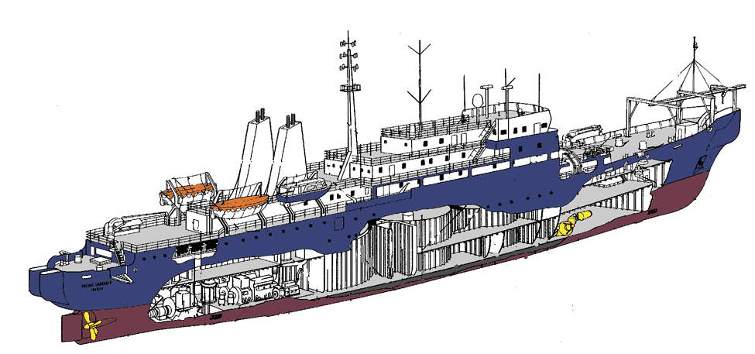
Les espaces et leurs fonctions
5. Les espaces des navires
de travail.
2
1
3
Exemple : Navire câblier
4
1 – 2 – 3. Pont de travail arrière et avant – Compartiment machines de travail : Espace de travail qui permet la mise en œuvre de la raison d’être du navire (ex : déroulement des câbles de communication ou d’énergie électrique pour un câblier).
4. Espaces de stockage (cuves de stockage) de la matière d’œuvre : Ces espaces permettent d’entreposer (emmagasiner) les câbles par exemple.

Slide 35
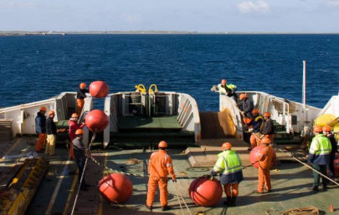
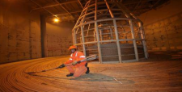
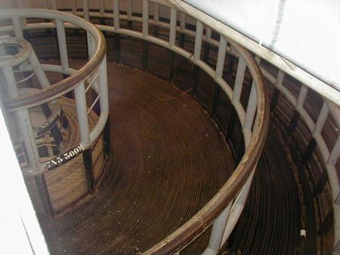
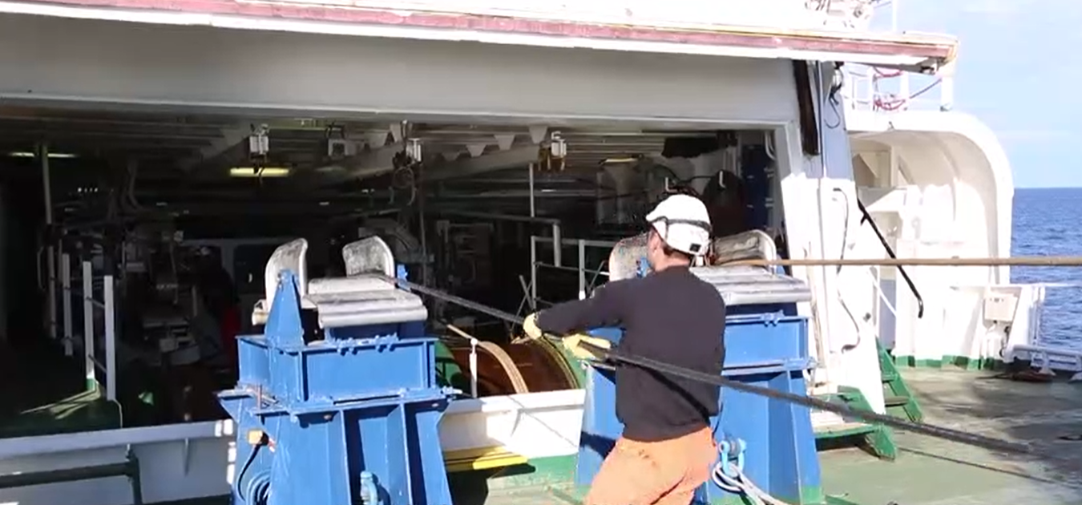
Les espaces et leurs fonctions
5. Les espaces des navires
de travail.

Slide 36
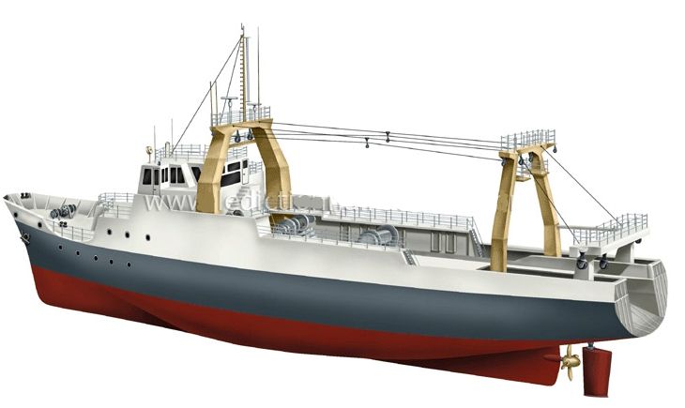
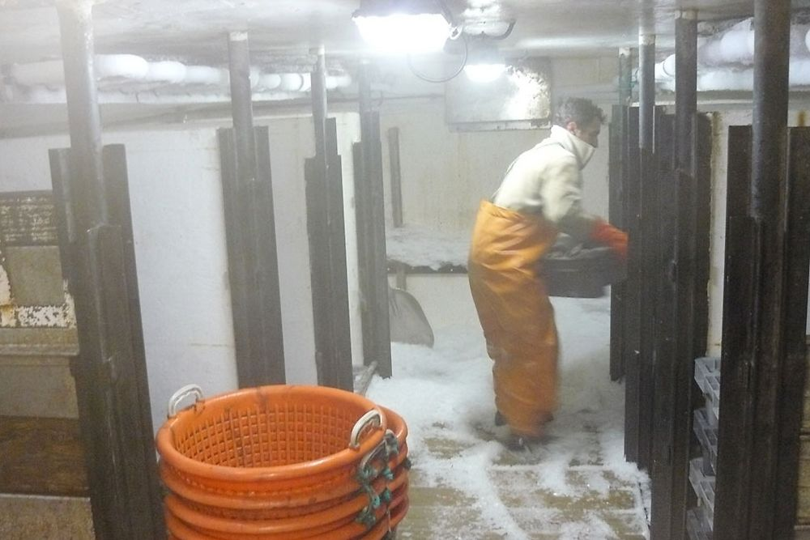
Les espaces et leurs fonctions
6. Les espaces des navires
de pêche.
Portique
Chalutier congélateur
1. Cale chambre de congélation : Permet de conserver la qualité de la pêche jusqu’à son déchargement.
1

Slide 37
Les espaces et leurs fonctions
7. Les espaces des navires
militaires.
Ex : Navire de classe Mistral BPC ou PHA
Bâtiment de Projection et de Commandement
ou Porte Hélicoptères Amphibie
9
10
8
1
1
2
3
6
4
5
7

Slide 38
Les espaces et leurs fonctions
7. Les espaces des navires
militaires.
1
2
3
4
1
2. Hangar à hélicoptères : Il permet le stockage et l’entretien des hélicoptères.
1. Pont d’envol : Il permet la mise en œuvre des hélicoptères.

Slide 39
Les espaces et leurs fonctions
7. Les espaces des navires
militaires.
4
5
6
3
7
3. Hangar à véhicules : il permet le stockage et l’entretien des véhicules, il est constitué de rampes qui permettent leur déplacement entre les ponts et les chalands.
4. Radier : C’est bassin intérieur immergeable qui permet le débarquement des chalands.

Slide 40
Les espaces et leurs fonctions
7. Les espaces des navires
militaires.
9
10
8
5. Soute à munitions : Elle permet le stockage des munitions et leur préparation
6
7. Poste de commandement : Il s’agit d’un espace décisionnel.
6. Hôpital : Il permet de dispenser tous les soins nécessaires, il est équipé de chambres et de deux blocs opératoires et d’un cabinet dentaire.

Slide 41
Les espaces et leurs fonctions
7. Les espaces des navires
militaires.
9
10
8
8. Passerelle de navigation : Comme pour les navires civils, c’est l’espace ou s’effectue la navigation.
10. Passerelle d’aviation : Elle fait office de tour de contrôle elle permet le décollage et l’atterrissage des hélicoptères.
9. Passerelle de défense à vue : Elle prévient l’attaque visible de surface, aérienne ou maritime.

Slide 42
Les espaces et leurs fonctions: FIN
QCM

Slide 43
Les espaces et leurs fonctions: QCM
1. La partie du yacht repérée par une flèche, se nomme :
Une citerne
Un ballast
Une cabine
Un flybridge
2. La cambuse d’un navire est :
Une soute qui permet de stocker les munitions d’un navire militaire
Un panneau amovible qui ferme la cale d’un navire vraquier
Un local où sont stockés les vivres et les provisions du navire
Une citerne qui permet de stocker des produits liquides

Slide 44
Les espaces et leurs fonctions: QCM
3. Le local barre est :
Un local qui apporte une meilleure rigidité au navire
Un local où se trouve les rames
Un local de détente dans lequel on peut se désaltérer
Un local où se trouve l’appareil à gouverner
4. La passerelle est :
Un passage dans le sens de la longueur du navire qui permet de le traverser
Une rampe d’accès au navire qui permet d’embarquer des passagers
Le lieu où s’effectue la navigation
Une échelle qui permet de nettoyer les hublots

Slide 45
Les espaces et leurs fonctions: QCM
5. La chambre à coucher d’un navire est appelée :
La bannette
Le carré
La cabine
La couchette
6. Le compartiment machine est :
Une salle de réunion avec des ordinateurs
Un atelier de réparation d’éléments mécaniques
Le pressing de l’équipage
Le lieu où se trouve le ou les moteurs du navire

Slide 46
Les espaces et leurs fonctions: QCM
7. Une coursive est :
Une petite cours ou l’équipage peut faire des exercices physiques
Un passage dans le sens de la longueur du navire
Une canalisation qui permet à l’eau de mer, projetée sur les ponts, de s’écouler
Une salle commune faisant office de salle à manger et de lieu de détente
8. Les parties du navire militaire repérées par une flèche, se nomment :
La passerelle
La soute à munition
Le hangar à hélicoptère
Le pont d’envol

Slide 47
Les espaces et leurs fonctions: QCM
9. La cale d’un navire est :
Un volume destiné à recevoir une cargaison
Une pièce de bois, utilisée en fond de cale sèche pour soutenir la quille du navire
Une pièce de bois qui permet d’immobiliser les éléments par forte mer
Le lieu où s’effectue la navigation
10. Sur un navire le carré est :
Une salle commune faisant office de salle à manger et de lieu de détente.
Un volume destiné à recevoir une cargaison
Un magasin où sont stockés les vivres et les provisions du navire
Un réservoir d’eau de mer qui maintien l’équilibre du navire en fonction de la cargaison

Slide 48
Les espaces et leurs fonctions
QCM : FIN

Slide 49
Les espaces et leurs fonctions
Bateaux ou navires
Un navire est une embarcation maritime destinée à la navigation sur mer où s’appliquent les règles de navigation maritime (la sécurité, la pollution et l’exploitation en mer). Un bateau devient un navire lorsqu’il englobe l’ensemble de ces critères. De plus le navire est, en principe, un bateau de fort tonnage destiné à la navigation en pleine mer.

Slide 50
Les espaces et leurs fonctions

Slide 51
Les espaces et leurs fonctions

Slide 52
Les espaces et leurs fonctions

Slide 53
Les espaces et leurs fonctions

Slide 54
Les espaces et leurs fonctions
Exemple d’une cabine d’équipage
Exemple d’une cabine d’officier

Slide 55
Les espaces et leurs fonctions

Slide 56
Les espaces et leurs fonctions
Le carré de l’équipage
Le carré des officiers

Slide 57
Les espaces et leurs fonctions

Slide 58
Les espaces et leurs fonctions
Il y a une convention internationale sur le rejet des eaux de Ballast. Les navires doivent traiter ces eaux avant de les rejeter afin d’éviter la propagation de micro organismes envahissants qui perturbent l’éco système local.

Slide 59
Les espaces et leurs fonctions

Slide 60
Les espaces et leurs fonctions

Slide 61
Les espaces et leurs fonctions

Slide 62
Les espaces et leurs fonctions
Montée sur patins et remorquée par le navire, la charrue creuse une souille dans laquelle le câble, qui la traverse, est déposé. La profondeur d'ensouillage est réglable et atteint 70 cm sur la charrue française actuelle, la vitesse moyenne de pose est de l'ordre de 1 km/h l'utilisation du câble approprié 17 mm permet théoriquement des poses supérieures à 4 000 km sans interruption

Slide 64
Constituant le fond du bassin, le radier est une surface en règle générale plane dans les bassins récents, permettant le positionnement des tins ou des bers supportant le navire à accueillir, et la circulation du personnel et des engins nécessaires aux travaux de coque à réaliser sur le navire accueilli

Slide 65
Un câblier est un navire spécialisé dans la pose, le relevage et l’entretien des câbles sous-marin pour l'acheminement de télécommunications ou le transport de l'énergie électrique. Il peut être équipé d’engins spéciaux ou robots sous-marins pour mener les interventions sur les câbles.
Le hangar est essentiellement occupé par un grand circuit où les machines linéaires de traction tirent lentement les câbles. L'objectif de ce circuit est de contrôler la tension des câbles très lourds, et dont le poids est amplifié par la chute à 2000 ou 3000 mètres sous l'océan !
Depuis le début des années 2000, on a l’habitude de dire que le « Mistral » est un « Bâtiment de projection et de commandement » ou BPC. Eh bien il faudra s’y faire : désormais, les trois navires de ce type actuellement en service au sein de la Marine nationale seront désormais désignés par l’appellation « Porte-hélicoptères amphibie » [ou PHA]. Telle est la surprise que l’on découvre à la lecture du « Dossier d’information Marine » [DIM] qui vient d’être rendu public.
Juste au dessus se trouve le pont de travail. Cet espace, très large mais surtout très long, est ouvert vers le pont arrière du navire. Ce sont par des goulottes, protégées par des filets de sécurité, que remontent les câbles des cuves pour sortir vers le pont arrière et la mer
La classe Mistral est un type de porte-hélicoptères amphibies (PHA)¹ de la Marine française, ils sont catégorisés bâtiments de projection et de commandement (BPC) jusqu'en janvier 2019.
Navire porte-conteneurs modèle 3D
Vessel bulk carrier 3D model
Rampe arrière / Enrouleur de chalut

